Slide 1
CHỦ ĐỀ 7:
TỪ TẾ BÀO ĐẾN CƠ THỂ
BÀI 19: CƠ THỂ ĐƠN BÀO VÀ CƠ THỂ ĐA BÀO

Slide 2
BÀI 19: CƠ THỂ ĐƠN BÀO VÀ CƠ THỂ ĐA BÀO
NỘI DUNG BÀI HỌC:
1. CƠ THỂ ĐƠN BÀO
2. CƠ THỂ ĐA BÀO

Slide 3
1.CƠ THỂ ĐƠN BÀO

Slide 4
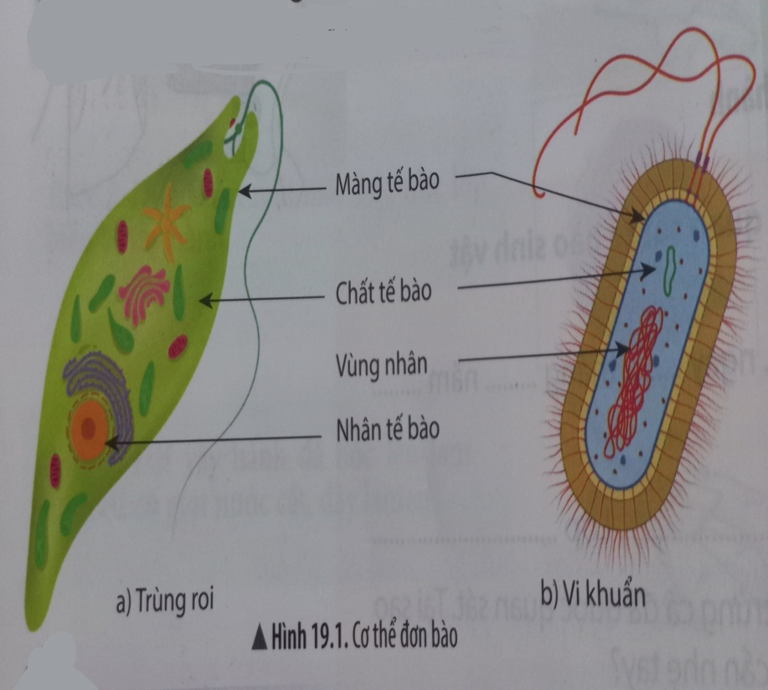
Quan sát hình 19.1, trả lời câu hỏi 1, 2 sau đây:
1.Hãy chỉ ra đặc điểm chung nhất của các cơ thể trong hình 19.1a, 19.1b
Các cơ thể trong hình 19.1a, 19.1b đều được cấu tạo từ một tế bào (tế bào gồm 3 thành phần chính là màng tế bào, chất tế bào, nhân hoặc vùng nhân)
2.Trong thực tế, em có quan sát được trùng roi và vi khuẩn bằng mắt thường không? Tại sao?
Trùng roi và vi khuẩn không quan sát được bằng mắt thường vì cơ thể chỉ cấu tạo từ một tế bào, tế bào có kích thước hiển vi.

Slide 5
Qua ví dụ trên em hãy cho biết:
Thế nào là cơ thể đơn bào?
Cơ thể có cấu tạo từ 1 tế bào, thực hiện chức năng của 1 cơ thể sống.

Slide 6
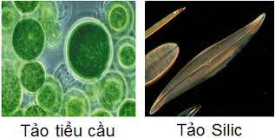
Trùng roi
Trùng giày
Tảo lam
Vi khuẩn E.Coli
Một số cơ thể đơn bào

Slide 7
1. CƠ THỂ ĐƠN BÀO

- Cơ thể đơn bào là cơ thể có cấu tạo từ 1 tế bào, tế bào đó thực hiện được các chức năng của 1 cơ thể sống.
- Ví dụ: Trùng giày, trùng roi, trùng biến hình, tảo lục, tảo silic; vi khuẩn E. coli, …

Slide 8
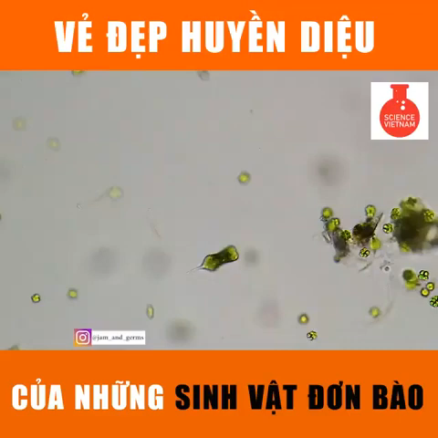
  1. CƠ THỂ ĐƠN BÀO
MỘT SỐ CƠ THỂ ĐƠN BÀO

Slide 9
2. CƠ THỂ ĐA BÀO

Slide 10
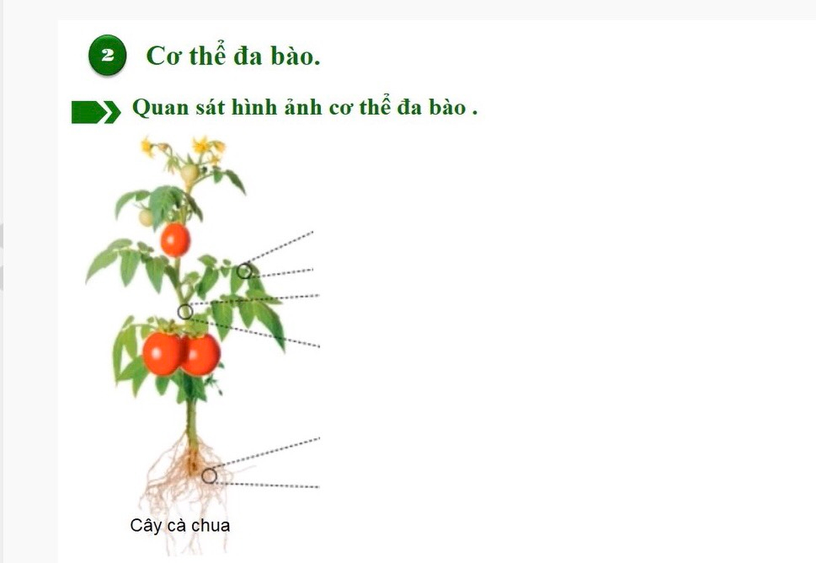
Hãy cho biết cây cà chua được tạo nên từ
những loại tế bào nào ?
1
Tế bào biểu bì lá
2
Tế bào mạch dẫn thân
3
Tế bào lông hút rễ

Slide 11
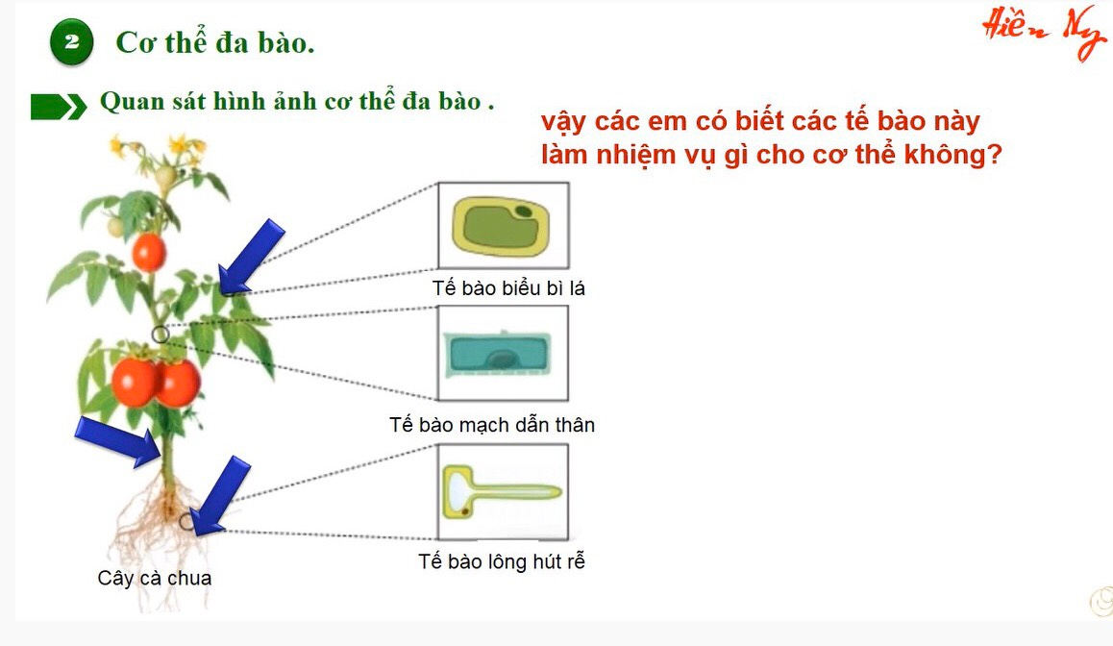
Làm nhiệm vụ bảo vệ các bộ phận bên trong lá và giúp ánh sáng xuyên qua vào trong lục lạp để tổng hợp chất hữu cơ qua quá trình quang hợp.
Vận chuyển các chất đi đến các bộ phận của cơ thể
Nhiệm vụ là hút nước và muối khoáng từ môi trường ngoài vào cơ thể

Slide 12
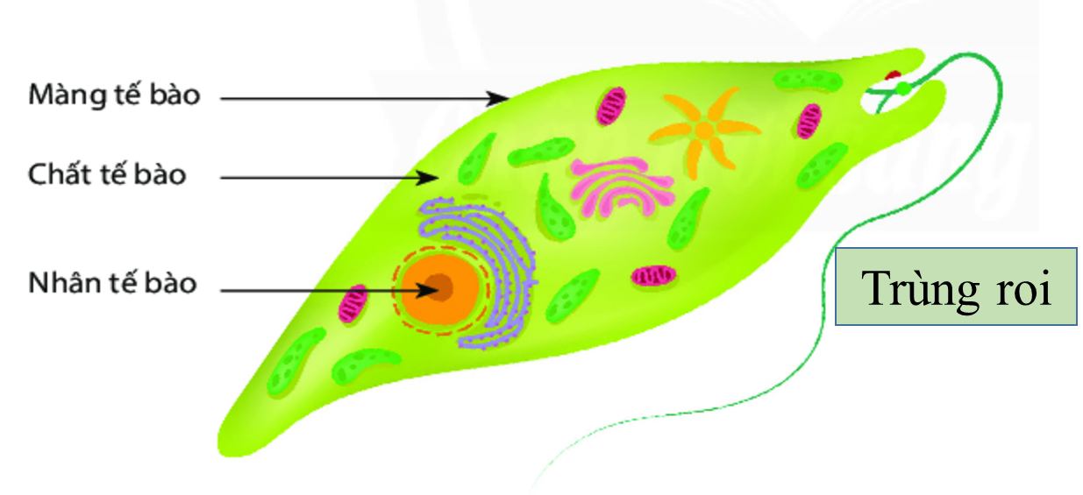
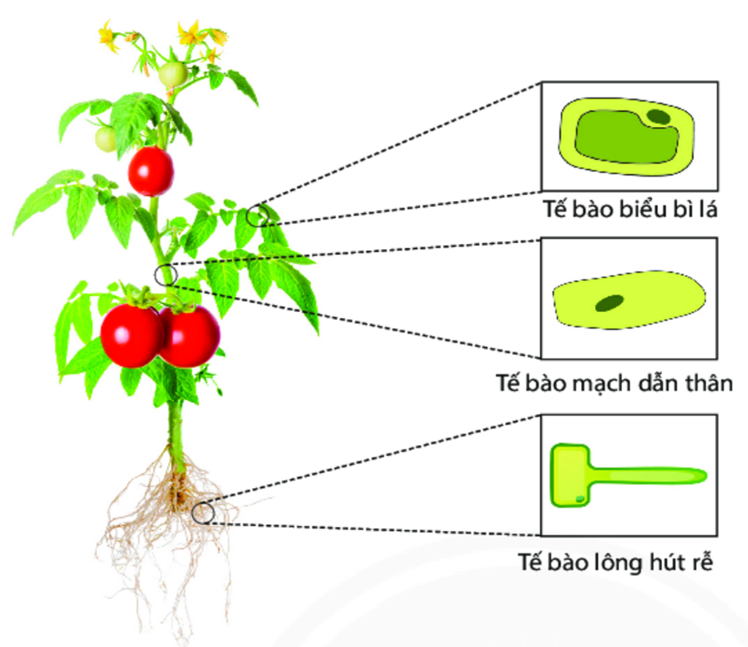
Nêu điểm khác biệt giữa cơ thể sinh vật về số lượng tế bào trong hình 19.1 và 19.2. Từ đó cho biết cơ thể đa bào là gì?
Hình 19.1
Hình 19.2

Slide 13
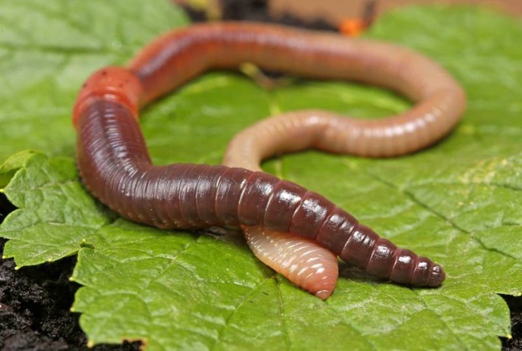
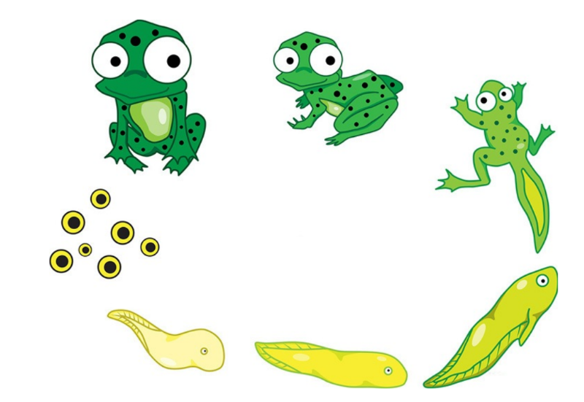
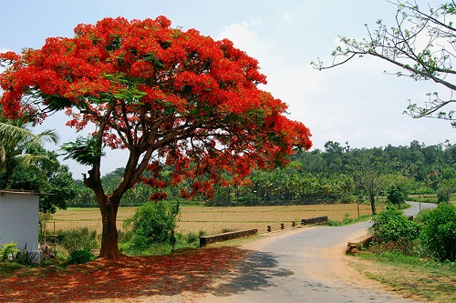
CƠ THỂ ĐA BÀO
- Là cơ thể được cấu tạo từ nhiều tế bào, các tế bào khác nhau thực hiện các chức năng khác nhau trong cơ thể.
- VD: Cây phượng, cây hoa hồng, con giun đất, con ếch đồng....

Slide 14
CƠ THỂ ĐA BÀO
- Cơ thể thực vật được cấu tạo từ các loại tế bào như: tế bào biểu bì, tế bào mạch dẫn, tế bào lông hút…
- Cơ thể động vật được cấu tạo từ các loại tế bào như: tế bào cơ, tế bào thần kinh, tế bào biểu bì…

Slide 15
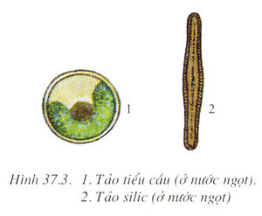

Đối với thực vật
Thực vật đơn bào
Thực vật đa bào

Slide 16
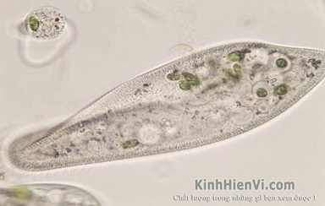
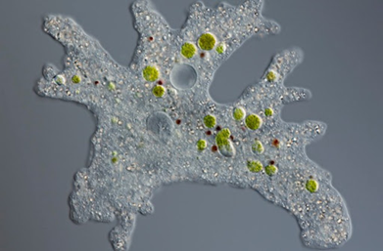
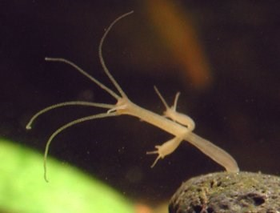
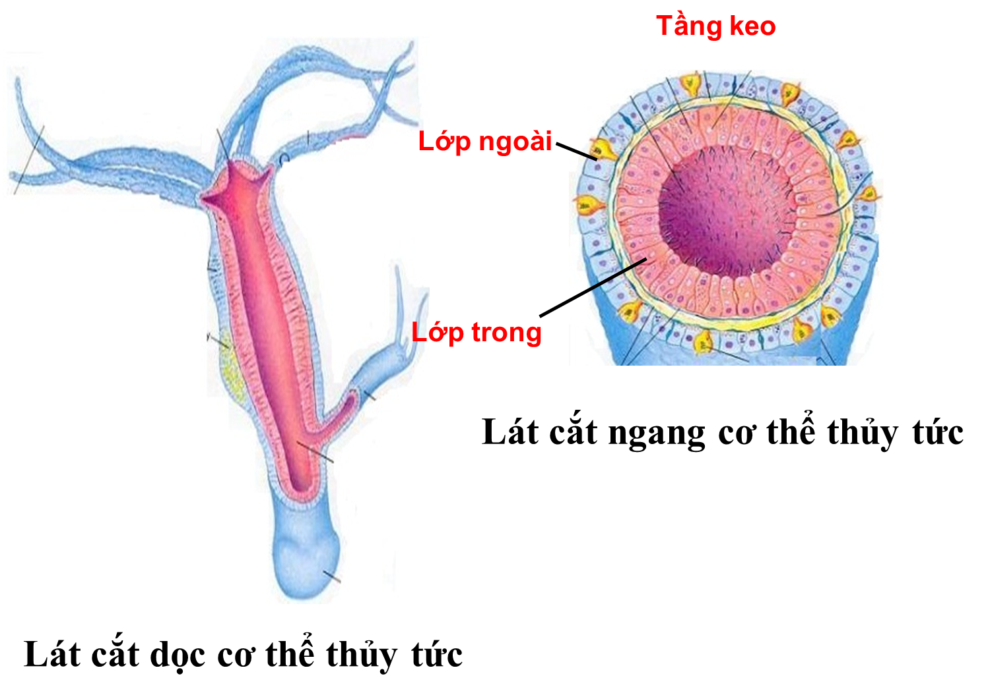
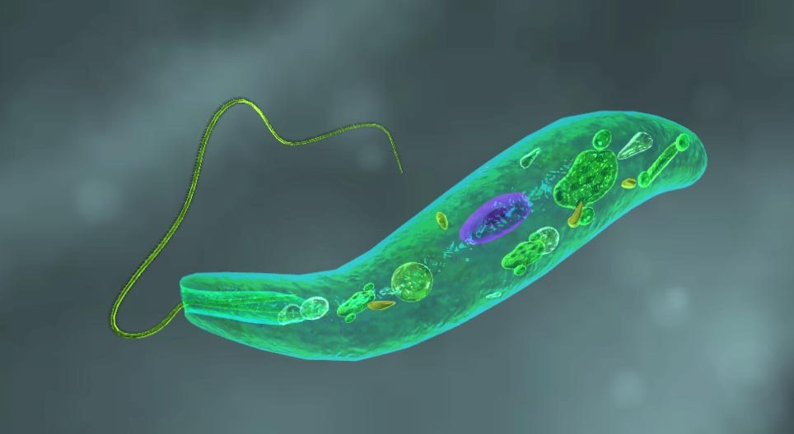
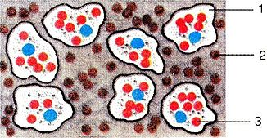
Đối với động vật
Động vật đơn bào
Động vật đa bào
Trùng giày
Trùng biến hình
Trùng roi
Trùng kiết lị

Slide 17
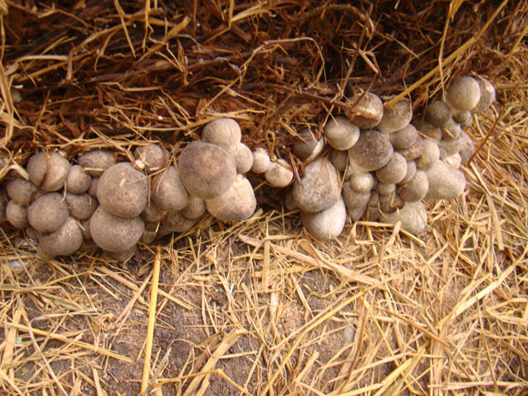
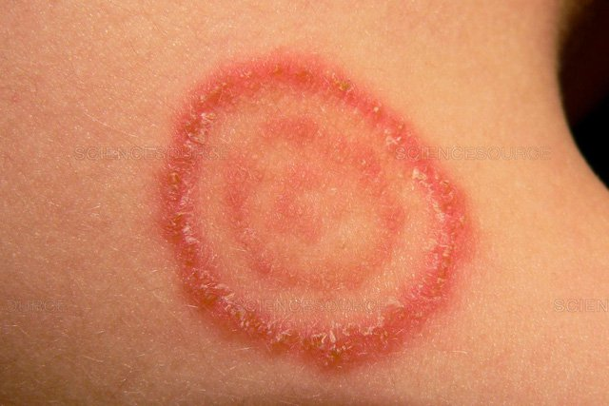
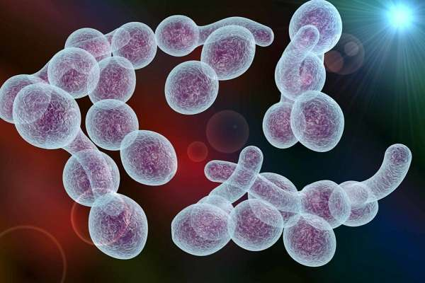
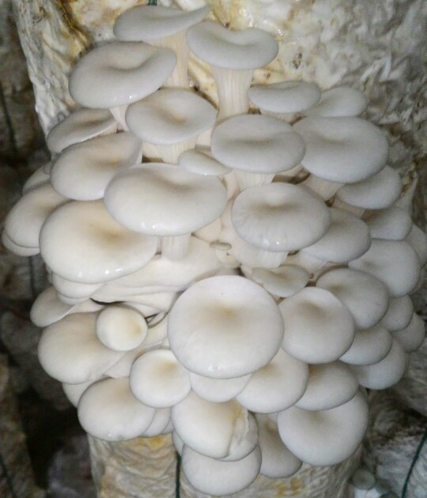
Đối với Nấm
Nấm đa bào
Nấm đơn bào
Nấm rơm
Nấm Candida
Nấm Sò

Slide 18

Cơ thể đa bào là cơ thể được cấu tạo từ nhiều tế bào thực hiện các chức năng khác nhau trong cơ thể.
- Cơ thể thực vật được cấu tạo từ các loại tế bào như: tế bào biểu bì, tế bào mạch dẫn, tế bào lông hút…
- Cơ thể động vật được cấu tạo từ các loại tế bào như: tế bào cơ, tế bào thần kinh, tế bào biểu bì…
- Một số cơ thể đa bào: Cây phượng, cây hoa hồng, con giun đất, con ếch đồng....

Slide 19
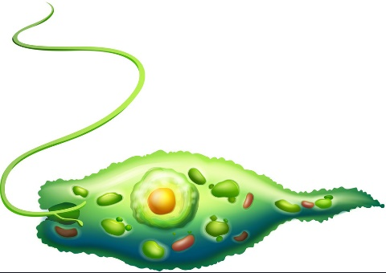
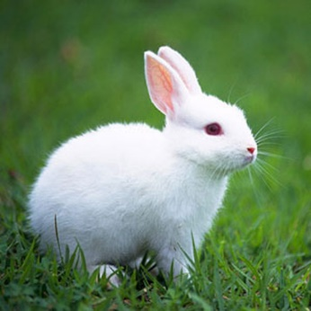
PHÂN BIỆT CƠ THỂ ĐƠN BÀO VÀ CƠ THỂ ĐA BÀO
Cơ thể đơn bào
Cấu tạo từ một tế bào.
Cơ thể đa bào
Cấu tạo từ nhiều tế bào.

Slide 20
LUYỆN TẬP
* Các nhóm thảo luận 1 phút, luân phiên cử từng người lên bảng viết tên sinh vật vào đúng cấu tạo cơ thể, thực hiện trong 2 phút.
* Đội chiến thắng là đội ghi nhiều tên sinh vật đúng nhóm nhất và nhanh nhất.
Cơ thể đơn bào
Cơ thể đa bào

Slide 21
Trùng roi
Cây bắp cải
Trùng giày
Con cua đồng
Cây dương xỉ
Câu 1: Sắp xếp các đại diện sau vào hai nhóm cơ thể đơn bào và cơ thể đa bào:
Virus Corona
Con ngựa vằn
Cây lúa nước
Tảo lam
Vi khuẩn E.Coli

Slide 22
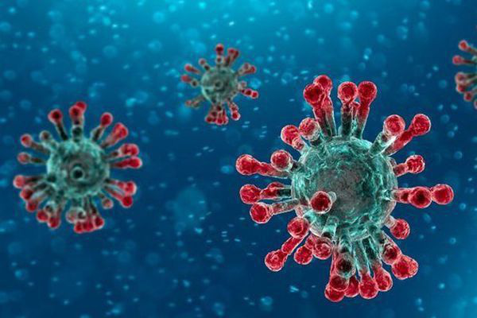
Trùng roi
Trùng giày
Tảo lam
Vi khuẩn E.Coli
Câu 1: Sắp xếp các đại diện sau vào hai nhóm cơ thể đơn bào và cơ thể đa bào:
Cơ thể đơn bào
Cây bắp cải
Con ngựa vằn
Cây lúa nước
Con cua đồng
Cây dương xỉ
Cơ thể đa bào

Slide 23
Câu 2: Hoàn thành đoạn thông tin sau:
Cơ thể sinh vật được tạo thành từ (1)_____________ hay (2)____________.
(3)______________ như trùng roi, trùng biến hình, (4)____________ có kích thước hiển vi và số lượng cá thể nhiều.
(5)______________ có cấu tạo nhiều hơn một tế bào như: động vật, thực vật, …
một tế bào
nhiều tế bào
Cơ thể đơn bào
vi khuẩn, …
Cơ thể đa bào

Slide 24
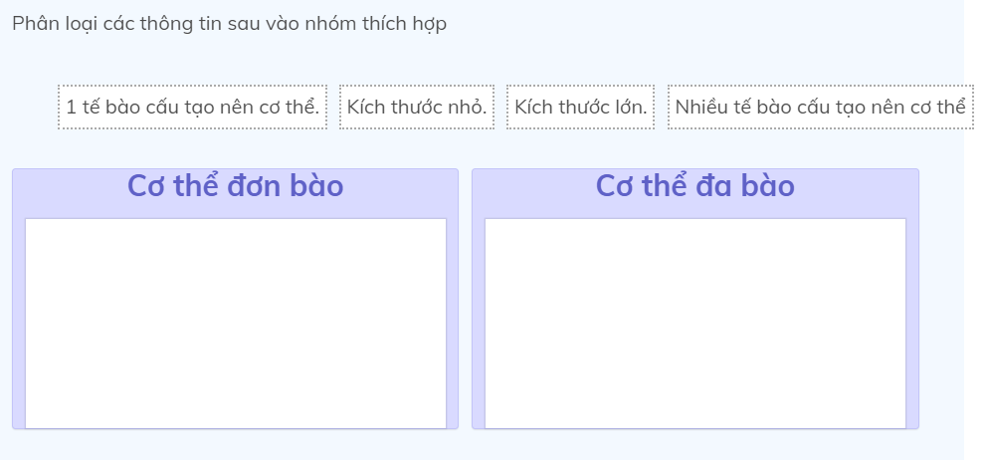
HOẠT ĐỘNG NHÓM (3PH) :
(Vi khuẩn)
(Cây cà chua)
1 tế bào cấu tạo nên cơ thể
Nhiều tế bào cấu tạo nên cơ thể
Kích thước nhỏ
Kích thước lớn

Slide 25
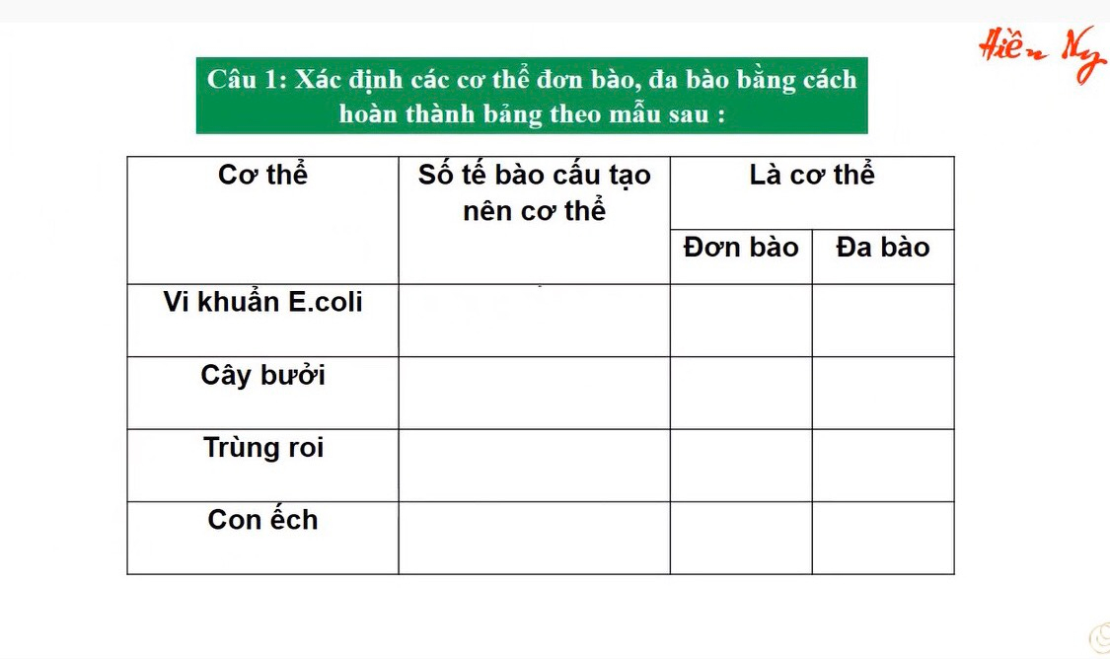
HOẠT ĐỘNG LUYỆN TẬP
Một tế bào
x
Nhiều tế bào
x
Một tế bào
x
Nhiều tế bào
x

Slide 26
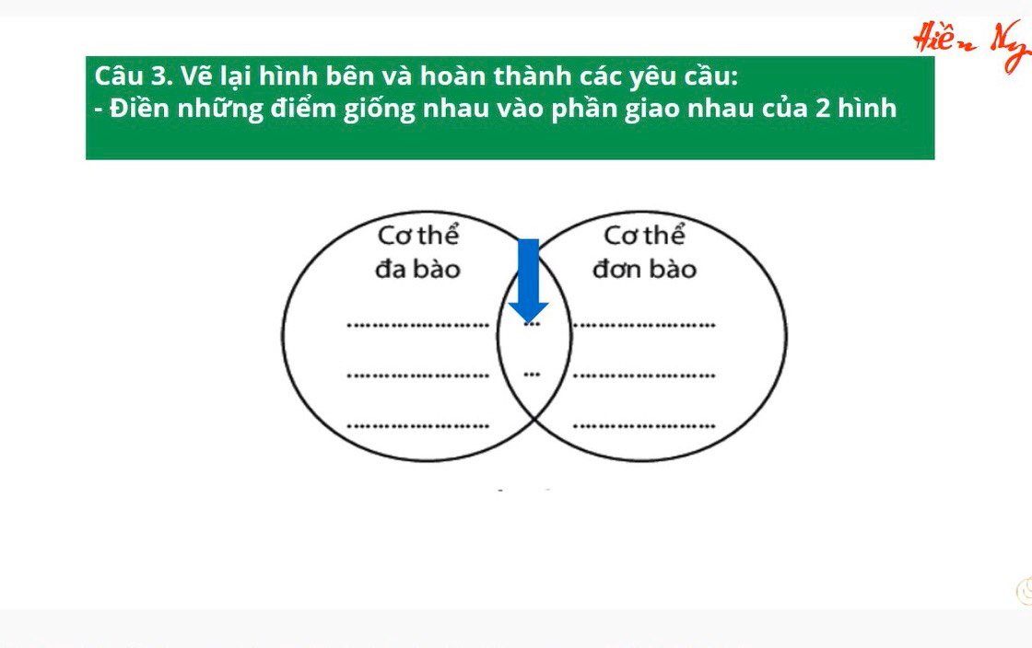
HOẠT ĐỘNG LUYỆN TẬP
* Giống nhau: Đều được cấu tạo từ tế bào và thực hiện chức năng sống.
* Khác nhau:
+ Cơ thể đơn bào là gì? Lấy VD
+ Cơ thể đa bào là gì? Lấy VD

Slide 27
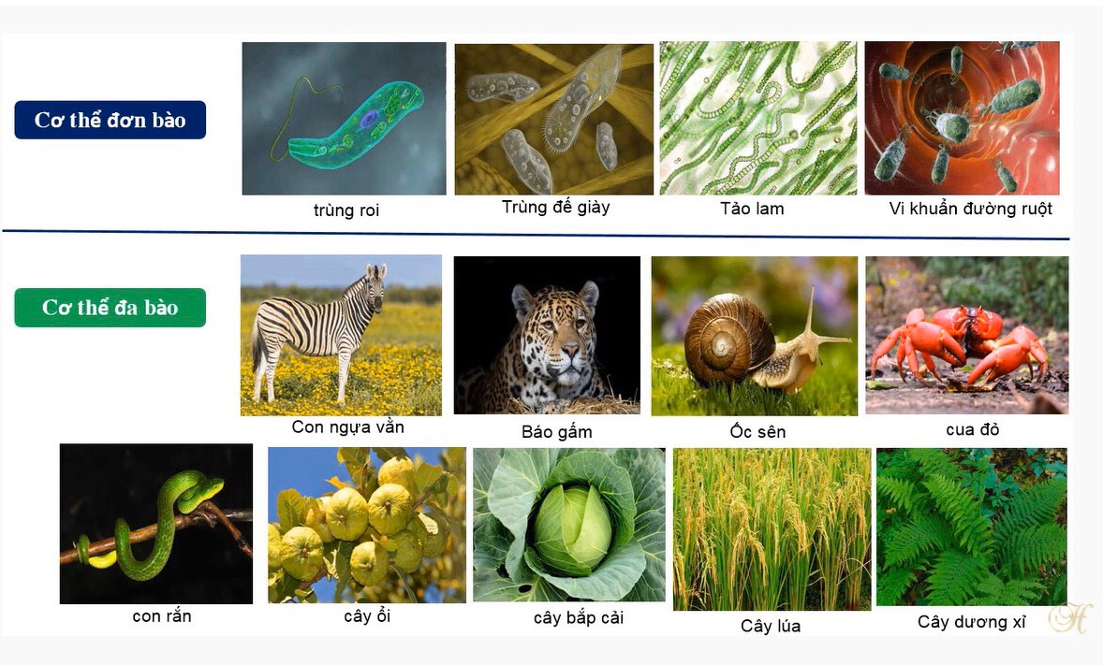

Slide 28
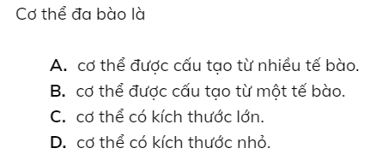
Chọn đáp án đúng nhất

Slide 29
DẶN DÒ
Học bài
Làm bài tập câu 1, 2 sách giáo khoa trang 93
Chuẩn bị bài 20: “Các cấp độ tổ chức trong cơ thể đa bào”

